Slide 1




Soutenance de PFE
Design d'un IRM portable à partir d'expérimentations sur du supraconducteur MgB₂
Nils ARTIGES – IEE-S2ET
Sous la direction de
Thierry SCHILD – Ingénieur-chercheur CEA Saclay

Slide 2

Plan
Le projet HiFlex
Prérequis techniques
Travail expérimental
Etudes théoriques

Slide 3
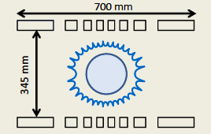
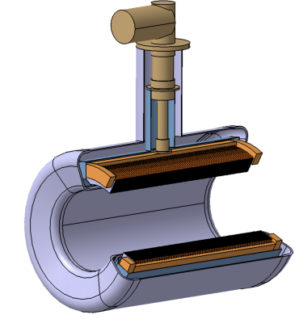
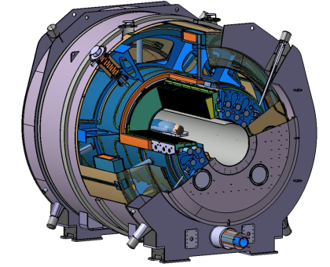
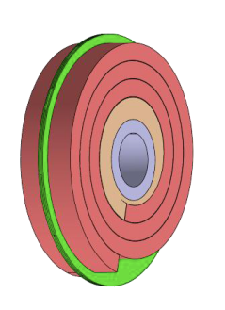
1. Le projet HiFlex
Projet d’IRM :
  Aimant supraconducteur MgB₂ cryogen free
  Pour les extrémités du corps humain
  De petite dimension
Champs homogènes
Cryocooler
Réinvestissement
de la recherche
Bobinage DG
Iseult IRM 11,5 T
150 Tonnes
NbTi (1,8 K)
HiFlex IRM 1,5 T
Environ 1 Tonne
MgB₂ (≈10 K)

Slide 4
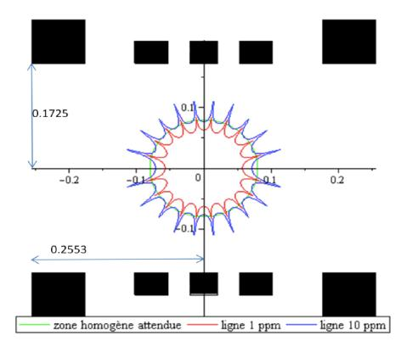
1. Le projet HiFlex
Fichiers de dimensionnement par calcul d’harmoniques sphériques déjà disponibles:
Champ de 1.5 T
Homogénéité du champ <10 ppm sur sphère de 16 cm de diamètre
J_{nominal}
Harmoniques
sphériques
Critères d’optimisation :
Poids minimal
Longueur aimant minimal
Géométrie de l’aimant

Slide 5
1. Le projet HiFlex
=> Nécessité de définir J_{nom}
=> Définir des marges de fonctionnement
=> Besoin de disposer de la surface critique du conducteur

Slide 6
Plan
Le projet HiFlex
Prérequis techniques
Travail expérimental
Etudes théoriques

Slide 7
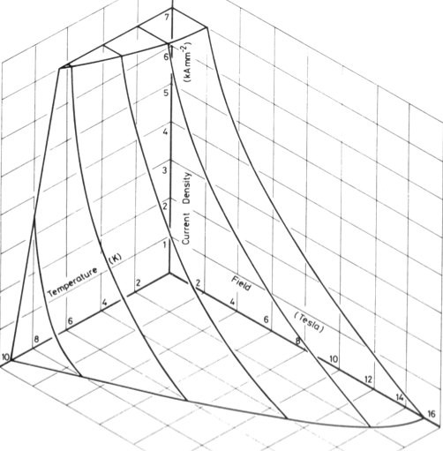
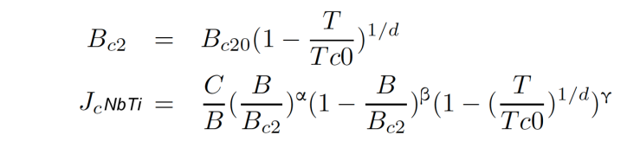
2. Prérequis Techniques
2.1. Surface critique
J
Etat supra seulement si :
  Température < Tc
  Champ magnétique < Bc
  La densité de courant < Jc
NbTi
Interdépendance
Paramétrisation de Bottura
T
B

Slide 8

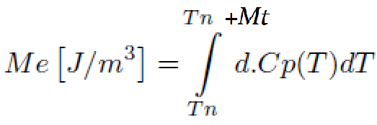
2. Prérequis Techniques
2.2. Définition des marges
Problème de la température en cryogen free
  => Marges thermiques uniquement
Marge de température et J_{n} :
Tn = Température nominale
Jn = Densité nominale de courant
Mt = Marge de température
<=> Marge enthalpique
d = densité (Kg/m3)
Cp = capacité thermique massique (J.kg⁻¹.K-1)

Slide 9
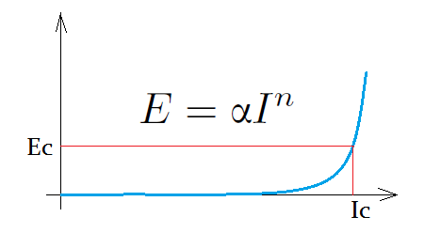
2. Prérequis Techniques
2.3. Obtention de la surface critique
Mesure du courant critique avec
  => T fixée par chaufferettes régulées
  => B fixé par aimant de champ de fond
Méthodes de variation du courant:
  Variation et maintien du courant
  Balayage du courant à vitesse constante
  Détection d’un « quench » :
    Critère résistif
    Critère de champ
ρ_{c}/S

Slide 10
Plan
Le projet HiFlex
Prérequis techniques
Travail expérimental
Etudes théoriques

Slide 11
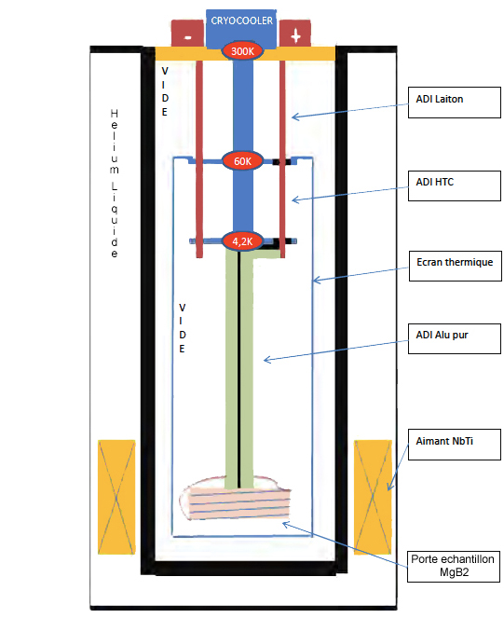
3. Travail expérimental
3.1. La station de test MgB₂
Objectifs de la station :
  Obtenir la surface critique de conducteurs MgB₂
  Mesurer les performances de câbles MgB₂ en conditions de refroidissement par conduction.

Slide 12
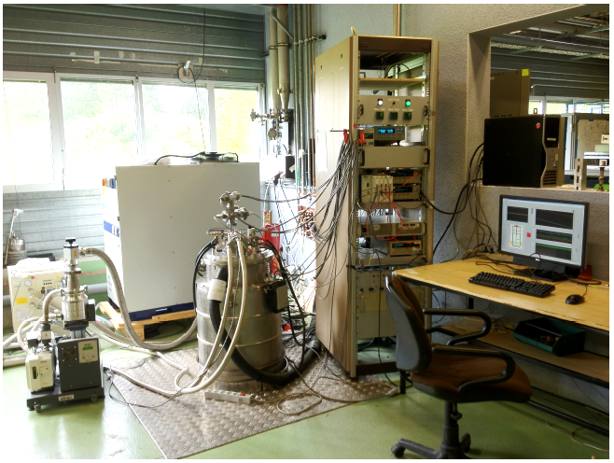
3. Travail expérimental
3.2. Mise en service de la station
Réalisation du câblage de la station
Mise en service du matériel de mesure
Installation des échantillons
Mise au point d’un programme d’instrumentation sous LabVIEW:
  Simple d’utilisation,
  fonctionnel,
  « Multitâche ».

Slide 13
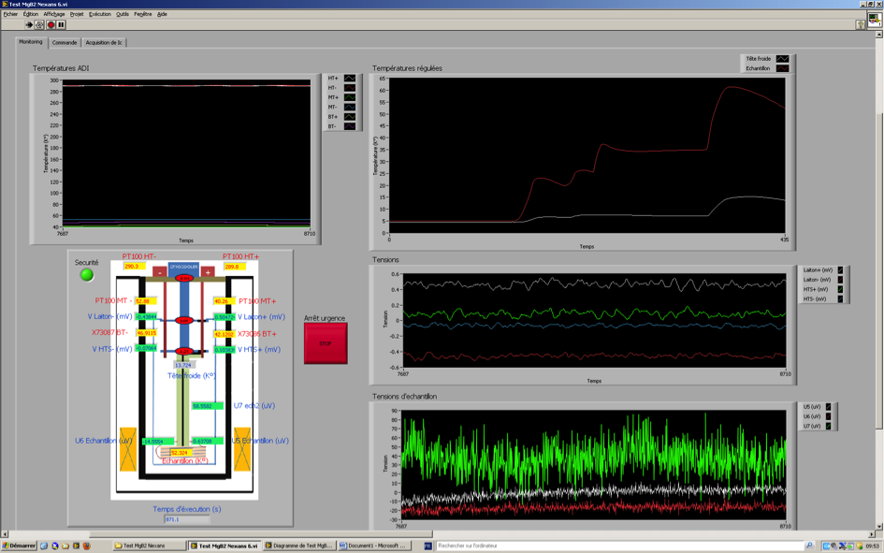
3. Travail expérimental
3.3. Programme d’instrumentation
Onglet monitoring

Slide 14
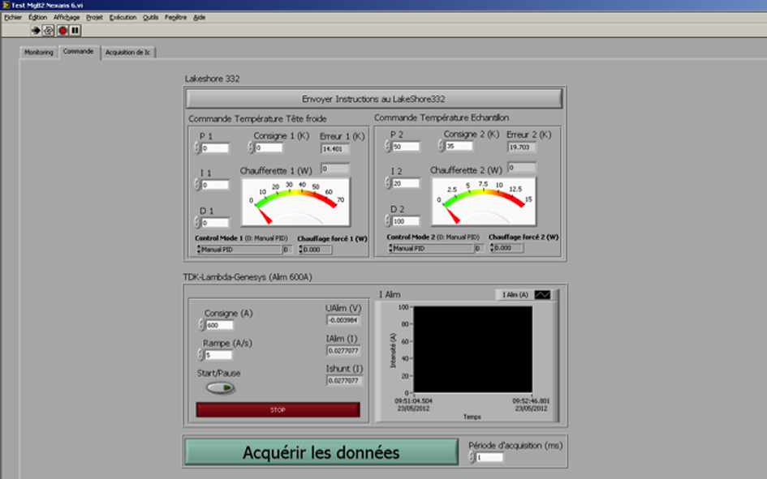
3. Travail expérimental
3.3. Programme d’instrumentation
Onglet commande directe

Slide 15
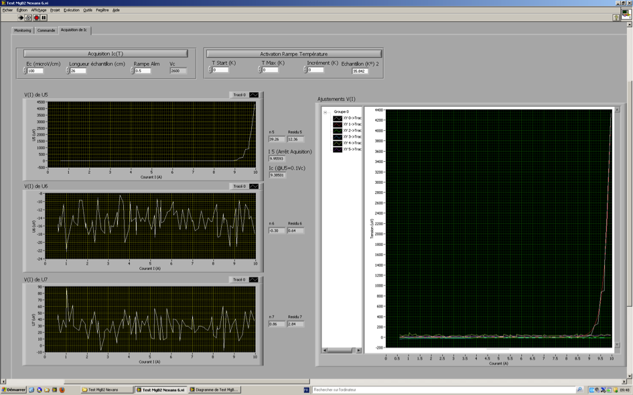
3. Travail expérimental
3.3. Programme d’instrumentation
Onglet mesure de courant critique

Slide 16
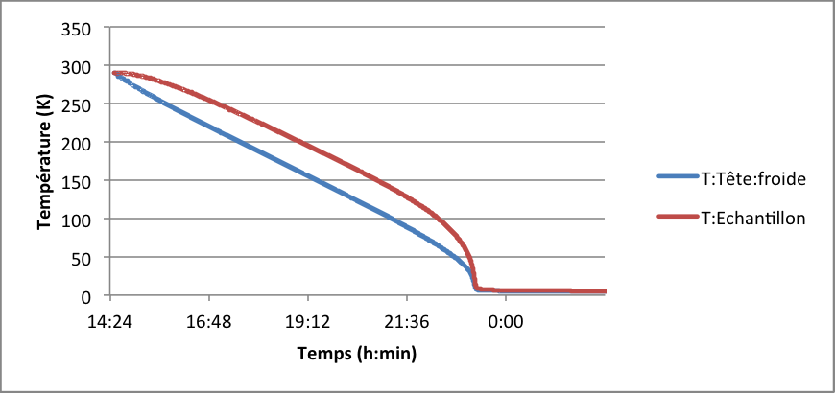
3. Travail expérimental
3.4. Tests réalisés
Tests de fonctionnalité /mise en service
Mise en froid
Tests de contrôle : alimentation et régulation température
Tests d’acquisition

Slide 17
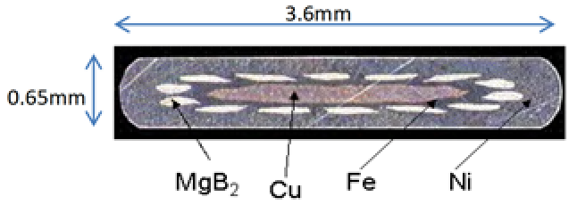
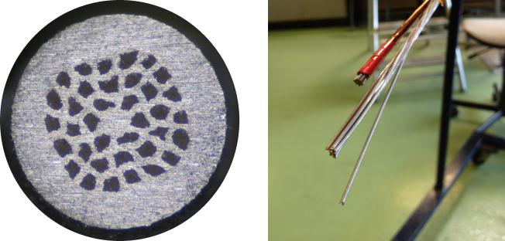
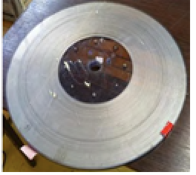
3. Travail expérimental
3.4. Tests réalisés
Deux échantillons initialement prévus
Fil MgB₂ Nexans
Ruban MgB₂ Colmbus
Filament MgB₂
d= 1.13mm
Monel

Slide 18
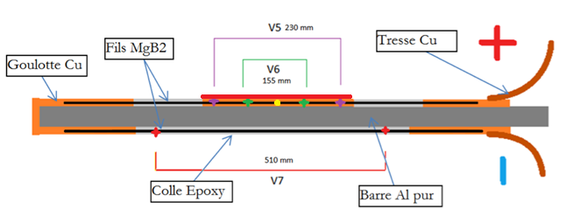
3. Travail expérimental
3.4. Tests réalisés
Tests sur le fil Nexans
L’échantillon de test:
Chaufferette
Sonde Température CERNOX
Fil monté droit car rayon de courbure minimal trop important

Slide 19
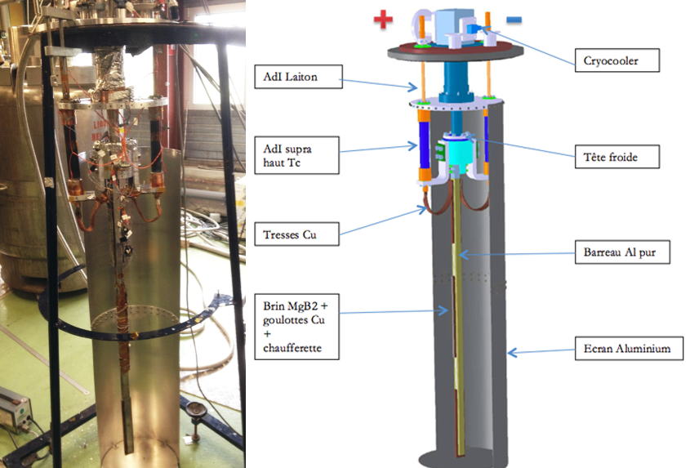
3. Travail expérimental
3.4. Tests réalisés
Tests sur le fil Nexans
L’échantillon de test:

Slide 20
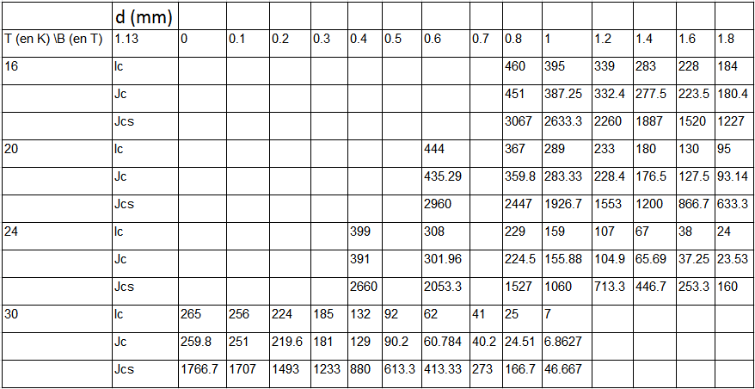
3. Travail expérimental
3.4. Tests réalisés
Performances Constructeur

Slide 21
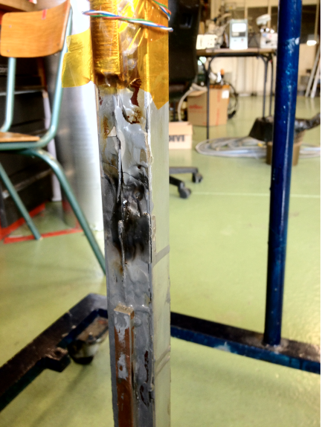
3. Travail expérimental
3.4. Tests réalisés
Conclusion des tests
Test | Courant Max (A) | Températures (Initiale-finale) | Remarques
1 | 8 | 35 K
2a | 24 | 20 K - 25 K
2b | 24 | 8 K – 21 K | Echauffement Important
3 | 10 | 5 K – 36 K | Courant constant
4 | 40 | 5/10K - XXX | Destruction du conducteur
Transitions multiples sur le fil
Fil MgB₂ très sensible aux déformations

Slide 22
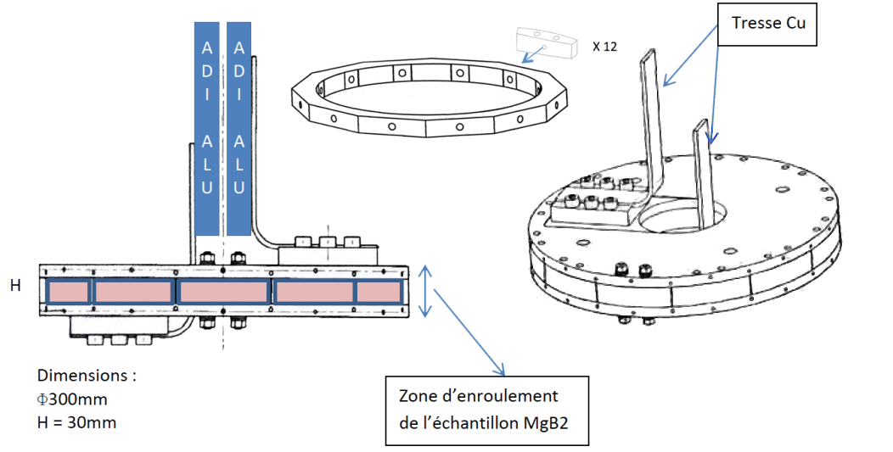
3. Travail expérimental
3.4. Tests réalisés
Test ruban Colombus+
=> Echantillon en cours de montage
=> Délais techniques -> tests non réalisés -> pas de surface critique
=> Validation des méthodes et calculs sur une version antérieure du ruban MgB₂

Slide 23
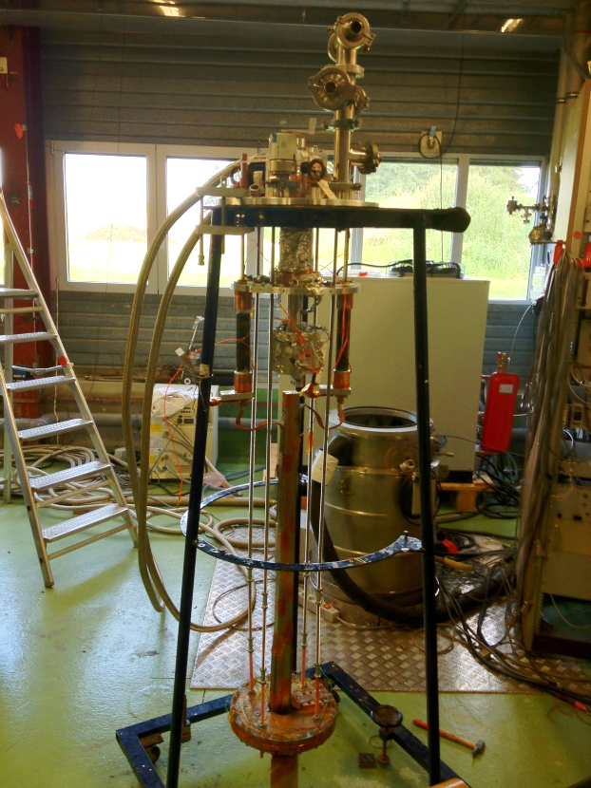
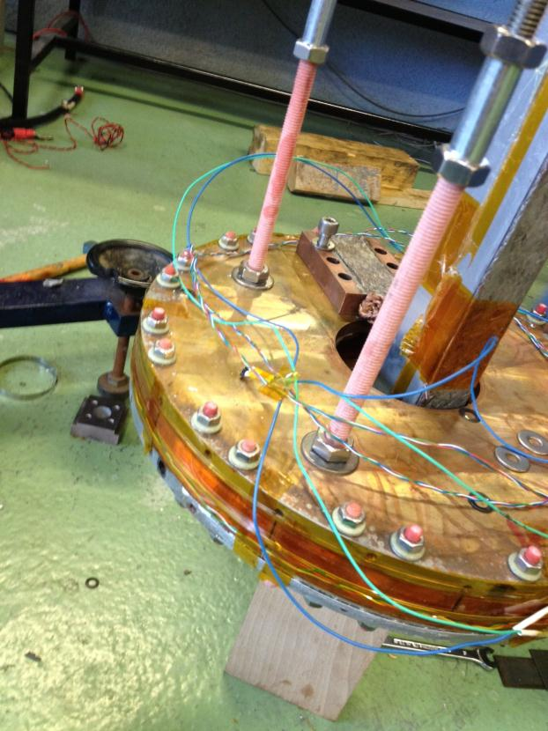
3. Travail expérimental
3.4. Tests réalisés

Slide 24
Plan
Le projet HiFlex
Prérequis techniques
Travail expérimental
Etudes théoriques

Slide 25
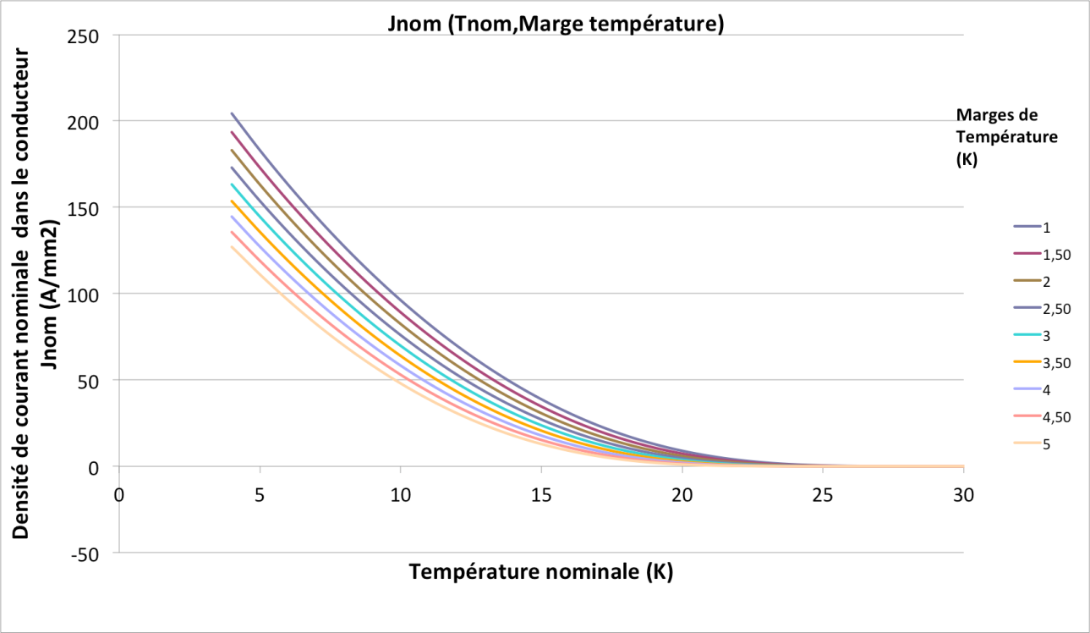
4. Etudes théoriques
4.1. Calcul de J_{nominal}
Suivant la marge de température

Slide 26
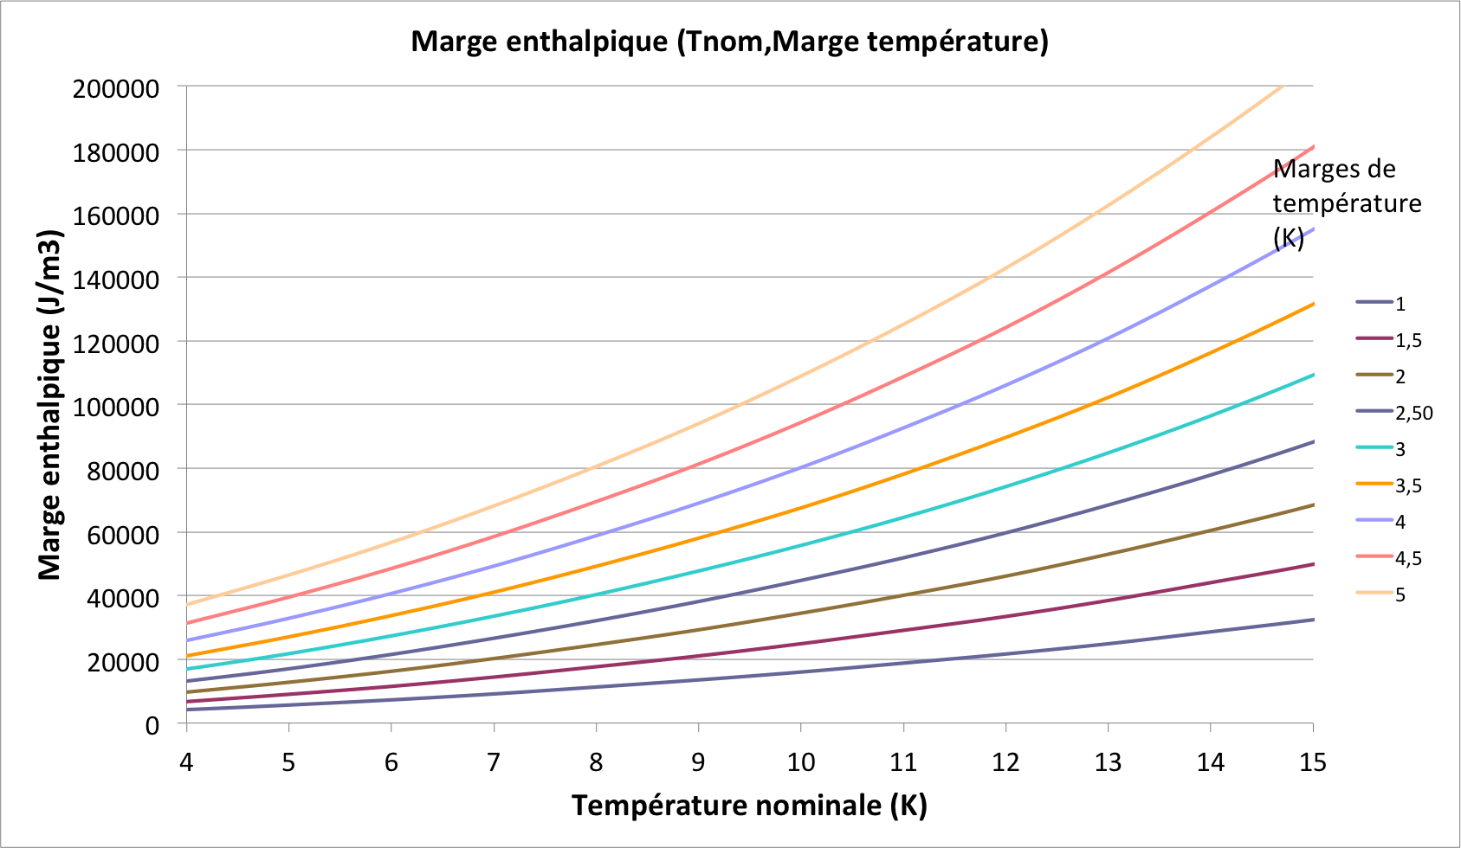
4. Etudes théoriques
4.1. Calcul de J_{nominal}
Suivant la marge de température

Slide 27
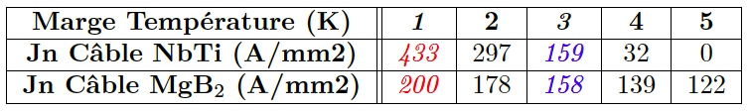

4. Etudes théoriques
4.1. Calcul de J_{nominal}
Exemple d’application : comparaison MgB₂ - NbTi
A 4,2 K :
Comparaison à 4,2K et 2,3T entre des câbles MgB2 et NbTi de design similaire
A 10 K :
Densité de courant dans un ruban MgB2, pour Tn=10K

Slide 28
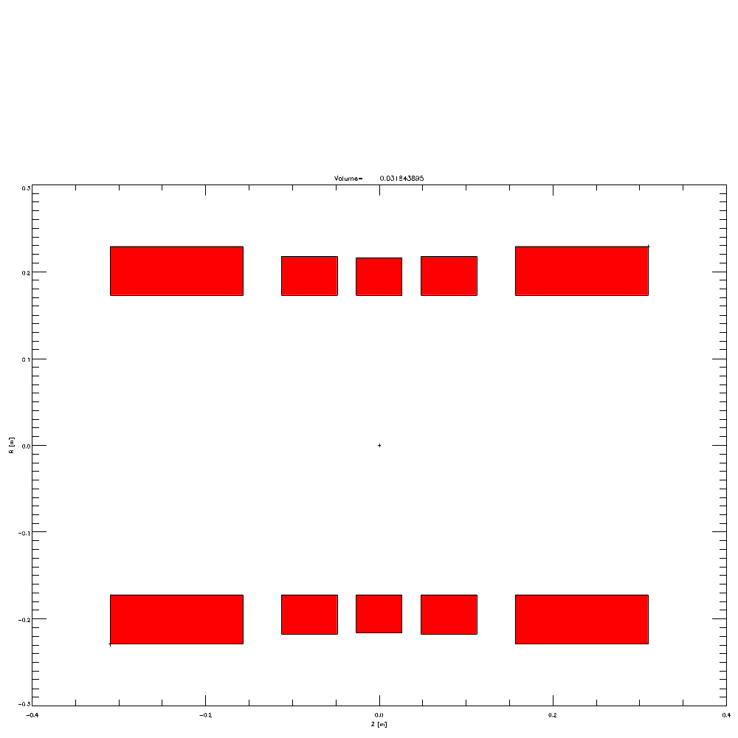
4. Etudes théoriques
4.1. Calcul de J_{nominal}
Design pour Bmax =2.3 T, Tn=10 K et marge de 5 K
62 cm
Jnom de 47.34 A/mm²
soit 39.45 A/mm² dans l’aimant
Avec +20% section de G10
22.9 cm
17.25 cm
Energie de 86.4 KJ
Nouveau Bmax de 1.88 T
Volume de 31.8 dm³
11,197 km de ruban supra

Slide 29
4. Etudes théoriques
4.2. Protection de l’aimant
Occurrence d’un quench
  Risque de destruction du conducteur
Critères de protection :
  Température max de 100 K
  Tension max de 300 V sur l’aimant
A surveiller :
  La température de point chaud
  Comportement de la zone transitée
MPZ : Longueur minimale
de propagation
Vitesse de propagation

Slide 30

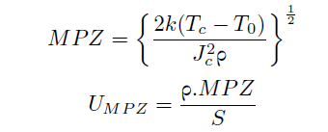

4. Etudes théoriques
4.2. Protection de l’aimant
Détection de quench
Importance du délai de détection pour la protection de l’aimant
Avec I_{nom} ≈ 100 A :
MPZ ≈ 15 mm
U_{MPZ} ≈ 0,7 mV
V_{propagation} ≈ 80 mm/s
U_{seuil} ≈ 10 mV pour délai = 1 s

Slide 31
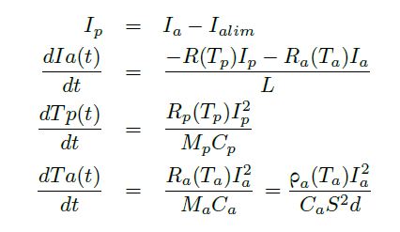
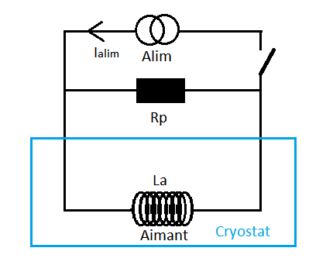
4. Etudes théoriques
4.2. Protection de l’aimant
Décharge de l’aimant : calcul adiabatique de point chaud :
=> Système non linéaire

Slide 32


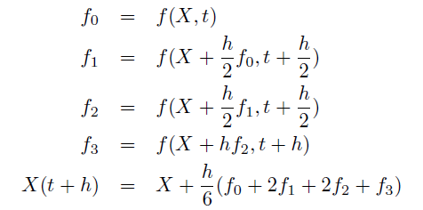

4. Etudes théoriques
4.2. Protection de l’aimant
Résolution numérique RK4
=> Code VBA Excel

Slide 33
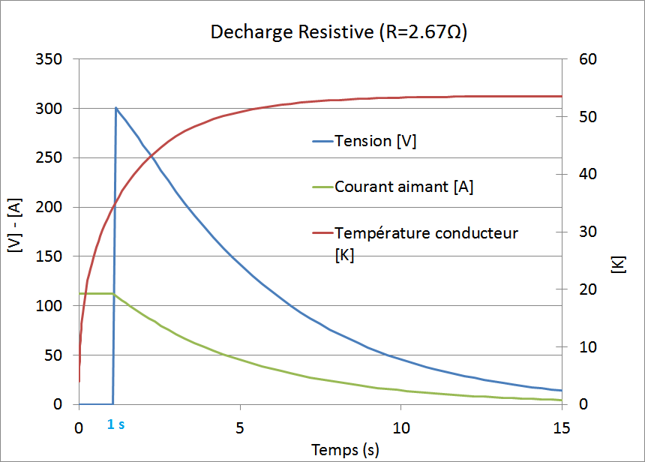
4. Etudes théoriques
4.2. Protection de l’aimant
Résultats des simulations
Décharge sur résistance externe

Slide 34
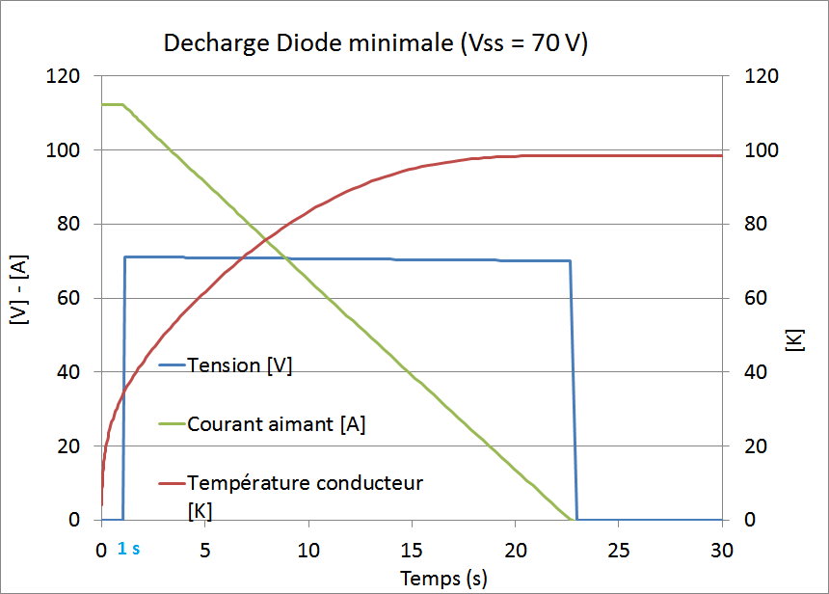
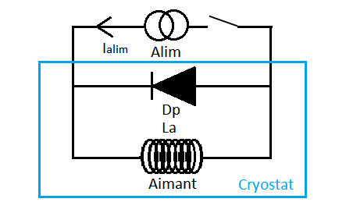
4. Etudes théoriques
4.2. Protection de l’aimant
Résultats des simulations
Décharge sur diode (ou banc de diodes)

Slide 35
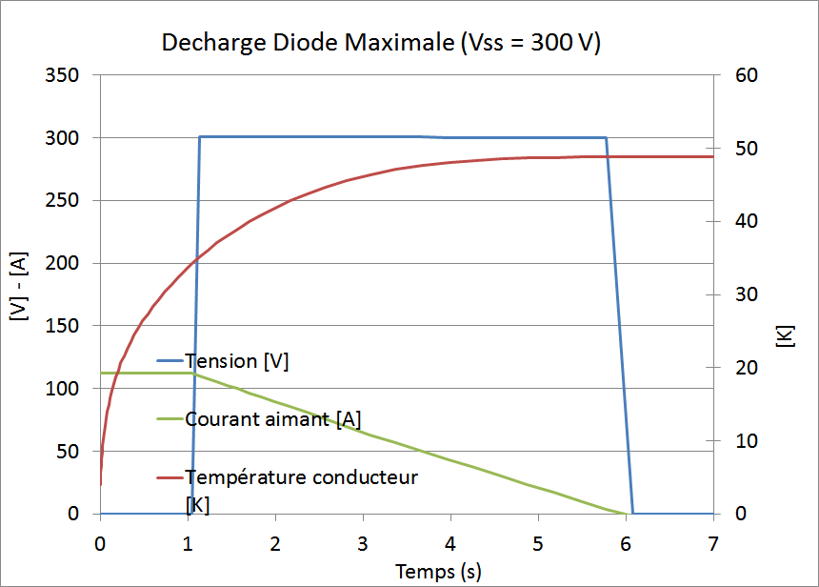
4. Etudes théoriques
4.2. Protection de l’aimant
Résultats des simulations
Décharge sur diode (ou banc de diodes)

Slide 36
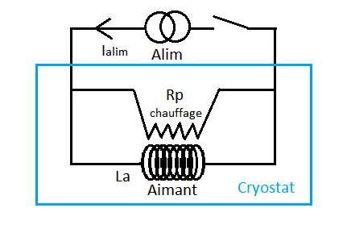
4. Etudes théoriques
4.2. Protection de l’aimant
Améliorer la décharge résistive
Décharge sur chaufferettes résistives
=> Aide à la propagation du quench
Calcul intégral de l’énergie de chauffage => comparaison avec l’énergie magnétique stockée
Ici, 119.7 kJ pour monter à 40 K
Contre 86,4 kJ magnétiques
=> Batteries/supercapas additionnelles

Slide 37
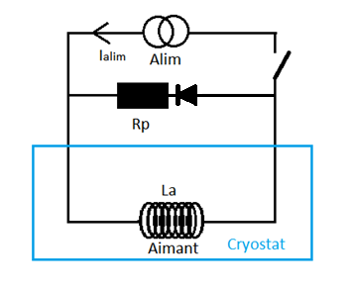
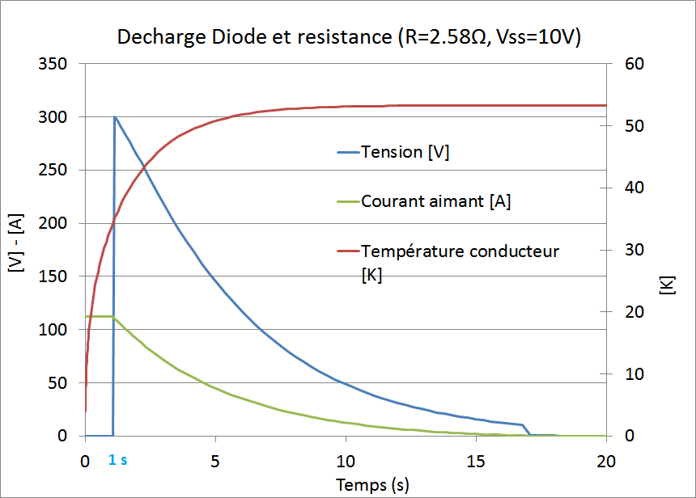
4. Etudes théoriques
4.2. Protection de l’aimant
Améliorer la décharge résistive
Décharge sur diode et résistance
Intérêt : réduire le courant de fuite dans la résistance
Réduire au max la tension de seuil en cas de chauffage de l’aimant

Slide 38
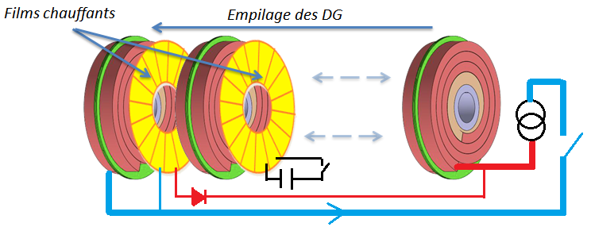
4. Etudes théoriques
4.2. Protection de l’aimant
Conclusion
=> Aimant facile à protéger avec une tension proche du max autorisé (300 V sur l’aimant)
Solution la + performante (mais aussi la + complexe) :
=> Résistance de décharge interne (chauffage)
=> Stockage électrique pour chauffage additionnel
Etude des constantes de diffusion thermique pour valider le système

Slide 39
4. Conclusion(s)
Reste à faire la caractérisation du ruban MgB₂
Prochaine étape :
  éléments finis : thermique/électrique-protections
  prototype de double galette
Meilleure connaissance du MgB₂
      -> supra à la frontière HTC/BTC

Slide 40
Merci de votre attention

